Slide 3
Compreender a função dos processos de carga e descarga dos capacitores em equipamentos em que esses dispositivos são utilizados.
Avaliar e analisar a intensidade da capacitância de capacitores de placas paralelas.
Identificar os tipos de associação de capacitores e calcular as capacitâncias equivalentes.

Slide 4
Principais conceitos que você vai aprender:
Capacitor plano
Dielétrico
Carga e descarga de capacitores
Energia e carga no capacitor

Slide 5
CAPACITORES
Graham French/Masterfi le/Latinstock

Slide 6
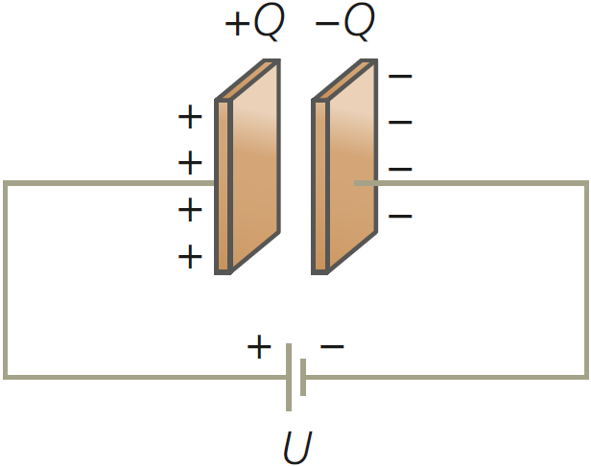
Capacitor de placas paralelas

Slide 7
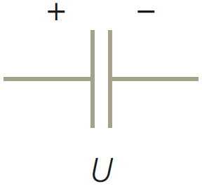
Capacitor de placas paralelas
Representação de um
capacitor em um circuito.

Slide 8
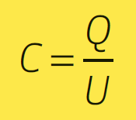
Capacitor de placas paralelas
Capacitância C de um capacitor
Q → quantidade de carga armazenada
U → tensão entre as armaduras
Representação de um
capacitor em um circuito.

Slide 9
Capacitor de placas paralelas
Capacitância C de um capacitor
Q → quantidade de carga armazenada
U → tensão entre as armaduras
No SI, a unidade de capacitância é coulomb/volt (C/V), denominada de farad (F).
$$1F=\frac{1C}{1V}$$
Representação de um
capacitor em um circuito.

Slide 10
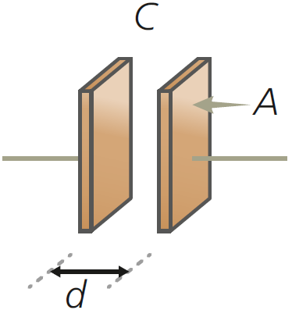
Capacitor de placas paralelas
Capacitor de placas planas e paralelas

Slide 11
Capacitor de placas paralelas
Capacitor de placas planas e paralelas
A → área das placas
d → distância das placas
ε → permissividade elétrica

Slide 12
Capacitor de placas paralelas
Capacitor de placas planas e paralelas
A → área das placas
d → distância das placas
ε → permissividade elétrica

Slide 13
Capacitor de placas paralelas
Capacitor de placas planas e paralelas
A → área das placas
d → distância das placas
ε → permissividade elétrica
Entre as placas de um capacitor plano carregado, há um campo elétrico, aproximadamente, uniforme.

Slide 14
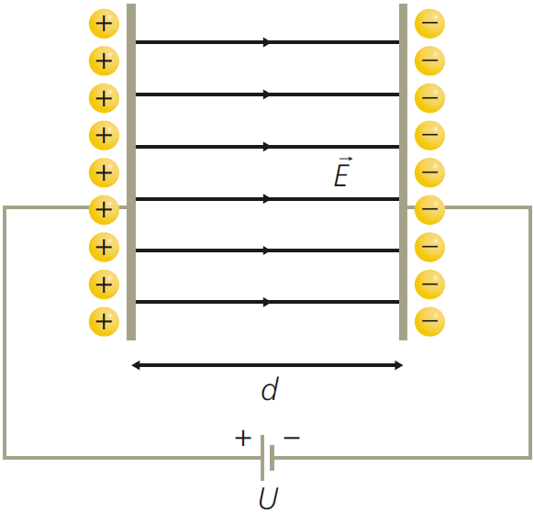
Capacitor de placas paralelas
Intensidade do campo elétrico E

Slide 15
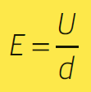
Capacitor de placas paralelas
Intensidade do campo elétrico E
U → diferença de potencial entre as placas
d → distância das placas

Slide 16
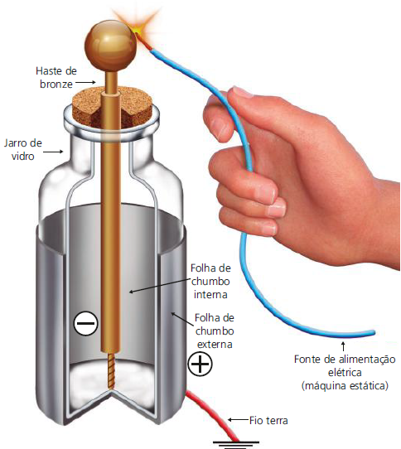
Capacitor de placas paralelas
Esquema de uma
garrafa de Leyden.

Slide 17
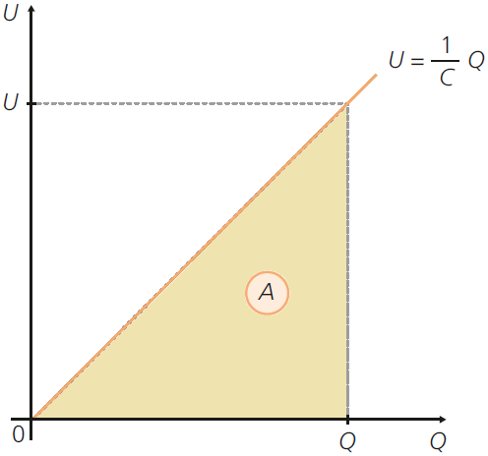
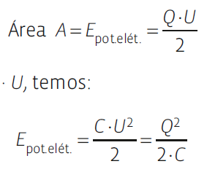
Capacitor de placas paralelas
Energia armazenada em um capacitor

Slide 18
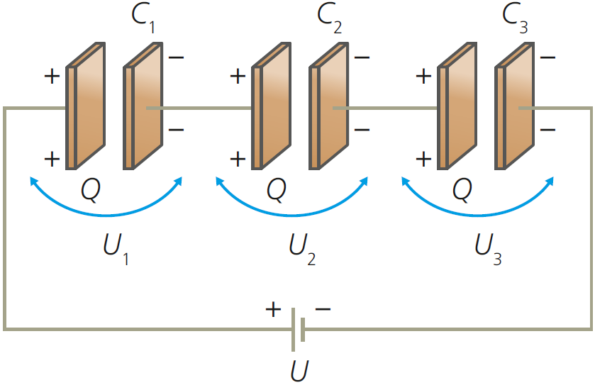
Associação de capacitores
Associação de capacitores em série

Slide 19
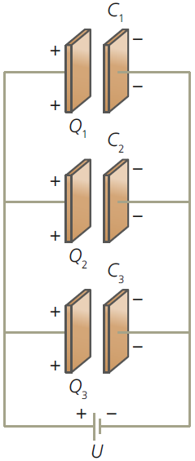
Associação de capacitores
Associação de capacitores em paralelo

